Slide 1

Derechos de autor: retos en la era digital, 20 de mayo 2016
Ketty Rodríguez Casillas, PhD
Biblioteca de Ciencias Bibliotecarias e Informática
Universidad de Puerto Rico
Auspicia : Comunidad de Práctica Desarrollo Colaborativo de Colecciones
Universidad de Puerto Rico (CPDCC –UPR)

Slide 2
Complejidad del Ambiente en Bibliotecas Académicas
Consolidación de Casas publicadoras
Copyright/DRM
Tecnología
Acceso

Slide 3
Temas
Propósito y evolución de la Ley de Derechos de Autor
Derechos exclusivos del titular y limitaciones a esos derechos
El movimiento a publicar en formato digital: su impacto en el acceso a la información
Casos recientes: Impacto en el acceso a la información, el caso de los e-books
Recomendaciones : Respuesta de las instituciones y la sociedad a los retos

Slide 4
Antecedente Constitucional de la Ley de Derechos de Autor en Estados UnidosLey
1787- En la constitución de Estados Unidos se incluyó la siguiente cláusula sobre el propósito de la ley:
“ to promote the progress of Science and useful Arts by securing for limited times to authors and inventors the exclusive right to their respective writings and discoveries” (Farid, 2003, p.6).

Slide 5
Evolución: Ley de Derechos de Autor
1790- se creó la primer Ley de Derechos de Autor de Estados Unidos. Se basó en el estatuto de Anne de Inglaterra y limitó la protección a 14 años.
1886- La Convención de Berna es el primer tratado internacional sobre propiedad intelectual, pero Estados Unidos lo rechazó y se acogió al mismo en 1989.
1909- Esta Ley de Derechos de Autor extendió la protección de 14 años a 28, con derecho a renovar por otros 28.

Slide 6
Evolución: Ley de Derechos de Autor
1976- Esta es la Ley actual que extendió la protección a la vida del autor más 50 años y entró en vigor en enero de1978.
1998- El Copyright Term Extension Act- (Mickey Mouse Act) extendió la protección por otros 20 años más. De modo que la protección es ahora la vida del autor más 70 años.
1990- Visual Arts Right Act (VARA)
1998- Digital Millennium Copyright Act-responsabiliza a los proveedores de servicios de Internet por violaciones a la Ley.
2002-TEACH ACT – Para atender asuntos de educación a distancia (no fue efectiva)

Slide 7
La Convención de Berna (1886)
  Confiere protección a la obra al momento de crearla (por tanto cubre las obras no publicadas).
  La obra no necesita estar registrada para ser protegida
  Las obras de nacionales y autores extranjeros tienen los mismos derechos
  Reconoce los derechos morales del autor
Estados Unidos empieza a adoptar estos principios poco a poco… en 1976, y en 1989.

Slide 8
Reacción a la Ley de Derechos de Autor
Espíritu de la Ley
Reacciones del público
Fomentar el progreso, la innovación, la creación, el desarrollo de las ciencias y las artes y el bien común de la sociedad.
Hay sectores que abogan porque la ley de derechos de autor sea menos restrictiva
Hay otros que abogan porque la ley sea más restrictiva

Slide 9
Ley de Derechos de Autor de 1976, 1978
Excepciones a los Derechos Exclusivos del titular
Derechos exclusivos del titular de los derechos de autor (Sec .106)
reproducción
distribución
adaptación
exhibición
representación o actuación
grabaciones sonoras
transmisión digitalCo
Se inicia un alineamiento de la ley con los principios de la Convención de Berna
Concede protección a obras no publicadas
Sección 107: Fair use (uso justo)
Sección 109: First sale (primera venta)
Sección 108: Library copying (Reproducción en bibliotecas)

Slide 10
¿Quién es el Dueño de los Derechos de Autor?
El autor o varios autores
  Los derechos son transferibles, vendidos o cedidos
El patrono- es el dueño de los Derechos de Autor (Work Made for Hire, WMFH).
    Empleados
    Contratadores independientes
Caso: Forasté v Brown University, 248 F.Supp.2d 71(D.R.I. 2003)

Slide 11
Excepciones a los Derechos Exclusivos del Titular

Slide 12
Uso Justo: Sección 107
Se refiere al grado de disponibilidad de una obra protegida, para uso sin autorización expresa del autor.
Intenta balancear los derechos del autor con los derechos del público a usar la obra
Es la excepción más usada pero la menos entendida y la más compleja

Slide 13
Uso justo (sección 107)- ¿Cómo se identifica ?
El uso justo se identifica evaluando el propósito del uso a la luz de los siguientes 4 factores de igual peso. Se aplica a todo tipo de recurso.
  Propósito del uso
  Naturaleza
  Cantidad y substancia
  Efecto del uso en el Mercado potencial de la obra
Crew, K. Checklist (creative commons licence). https://copyright.columbia.edu/content/dam/copyright/Precedent%20Docs/fairusechecklist.pdf
  https://copyright.columbia.edu/

Slide 14
Uso Justo, Sección 107: Casos Claves
  Ge
Compilaciones- Reproducciones de coursepack Basic Books, Inc. v. Kinco’s Graphic Corp., 758 F. Supp. 1522,1530-31 (S.D.N.Y. 1991)
  Princeton University Press v. Michigan Document Service, 99, F.3d 1389 (6th Circ. 1996).
      Flowchart de coursepacks
        http://db.tt/x0xyl4jT

Slide 15
Uso Justo : Casos Claves
Reproducciones de “Coursepacks”
Compendio de materiales fotocopiados de diferentes fuentes, tales como, artículos de revistas, capítulos de libros, etc., (handouts) típicamente utilizados en el salón de clase.
Estos compendios se colocan para la venta en negocios de fotocopias y librerías universitarias (para cursos específicos)
Se requiere autorización de los titulares de las obras para estas ventas (caso de Basic Books v. Kinkos)
La autorización se puede tramitar a través del copyright clearance center (http://www.copyright.com/)

Slide 16
Uso Justo Sección 107 (Casos Claves) cont.
E-Reserves Copyright Case (2008)- Georgia State University (GSU)
  Cambridge University Press et al v. Mark P. Becker, et al alegaron que Georgia State University tenía más de 5,600 obras protegidas que “estaban disponibles a través de una gran variedad de sistemas en líneas” para más de 600 cursos sin permiso de los titulares. Esta conducta de “copiar y distribuir de forma sistemática y generalizada” representa una violación a los derechos de copyright.
Del total de 5,600 la corte encontró que sólo 4 violaban los derechos de autor y en el 2014 concedió la victoria a GSU. Este caso ha sido una gran batalla en corte desde 2008, 2009, 2012, y finalmente una decisión en 2014. Pero la decisión no favoreció a las casas publicadoras y parece favorecer a las bibliotecas, sin embargo, la comunidad académica cree que las casas publicadoras pedirán una revisión de la decisión en el 2015.
Smith, K. After another defeat, what will GSU publishers do in 2015? – Vea más en: http://blogs.library.duke.edu/scholcomm/2015/01/05/next-steps-gsu-case-2015/#sthash.bf3KRTcu.dpuf

Slide 17
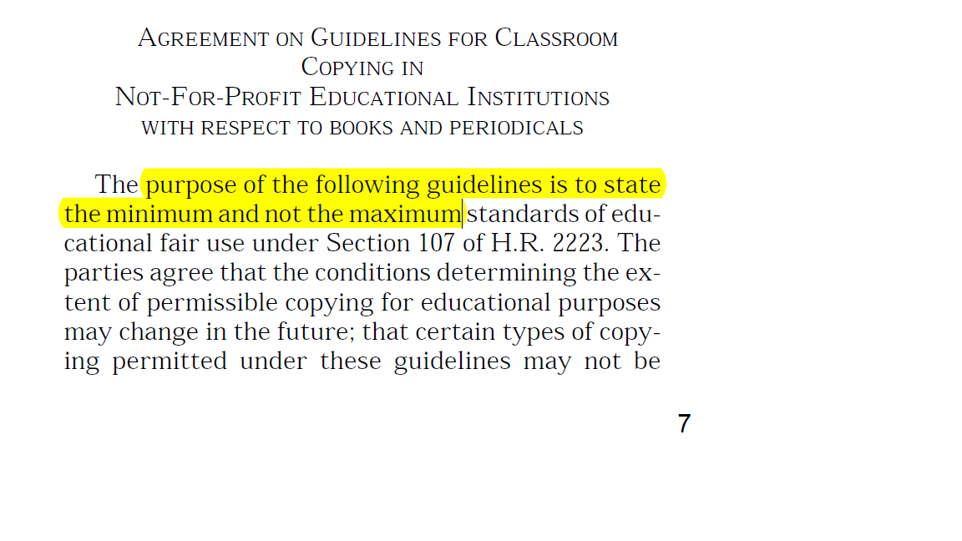
Circular 21:Reproduction of Copyrighted Works by Educators and Librarians, pp. 7-8, http://www.copyright.gov/circs/circ21.pdf

Slide 18
Uso Justo : Casos Claves
Authors Guild v. Google, Inc. (Digitalización de libros cuyo copyright estaba vigente-(2004- 2015).
Uso Transformativo
  “The purpose of the copying is highly transformative, the public display of text is limited, and the revelations do not provide a significant market substitute for the protected aspects of the originals” (http://fairuse.stanford.edu/case/authors-guild-v-google-inc/).
  Cohen, D. (2015. October 22). What the Google Books Victory Means for Readers
  Is a universal library finally within reach?. The Atlantic. http://www.theatlantic.com/technology/archive/2015/10/what-the-google-books-victory-means-for-readers-and-libraries/411910/
  “This makes Google Books a wonderful tool—a transformative one, in the eyes of the court, and thus non-infringing—but it also means that the service has ended up being more tantalizing than fulfilling. What Google has created is less a universal library than a tinted window into one”.

Slide 19
Uso Justo (otros casos)
La cantidad y la substancia utilizada de la obra . La substancia se refiere al corazón de la obra. (Para adjudicar uso justo, usualmente las cantidades son pequeñas y no deben tomar el corazón de la obra). Sin embargo, cuando el uso es transformativo…
  Se puede utilizar una cantidad mayor, incluso, el “corazón de la obra” cuando se pueda demostrar que el uso fue tan creativo, útil y de valor social que resultó en una obra nueva y diferente, como por ejemplo en los siguientes casos:
Campbell v. Acuff-Rose Music, Inc. 510 U.S. 569 (1994)
Leibovitz v. Paramount Pictures Corp., 137 F.3d 109 (2d Cir. N.Y. 1998

Slide 20
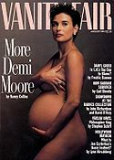
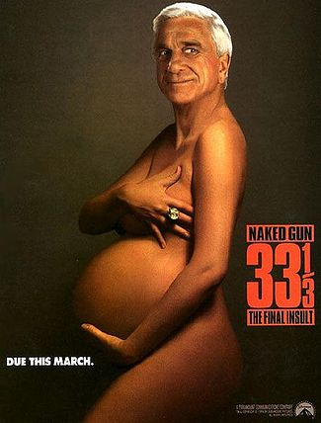
Leibovitz v. Paramount Pictures Corp.
Fuente: http://en.wikipedia.org/wiki/Leibovitz_v._Paramount_Pictures_Corp.
20

Slide 21
La Primera Venta (Sección 109)
Es un principio de ley que permite que el comprador de una copia legal de una obra protegida pueda: venderla, regalarla donarla, y alquilarla sin permiso, pero no a reproducirla. Es este principio el que permite:
  el préstamo de los recursos en las bibliotecas
  préstamo interbibliotecario
  la venta de libros en las librerías
Desde el 1995 esta excepción no aplica a:
  a DVDs de música
  a recursos de las bases de datos que están gobernados por licencias
  Cada día esta excepción se ve amenazada (véase casos claves)

Slide 22
La Primera Venta: Casos Claves
Costco Wholesale Corp. v. Omega, S.A (2010)
  La corte empatada afirmó la decisión del 9no Circuito, de que la excepción de la primera venta solamente aplica a productos manufacturados y distribuidos en Estados Unidos.
  Field, A. (2010, December 13). Supreme Court Rules Against Consumers in Costco vs. Omega. Daily Finance. http://www.dailyfinance.com/2010/12/13/supreme-court-rules-against-consumers-in-costco-vs-omega

Slide 23
La Primera Venta (casos Claves) cont.
¿Pueden las bibliotecas prestar libros publicados fuera de E.U.?
  Opinión legal de la Assoc. & Research Libraries (ARL).
  La decisión sólo aplicaba a las bibliotecas del 9no Circuito. Las demás bibliotecas podian apoyarse en la excepción a esa decisión del 9no Circuito referente a Drugstore Emporium http://policynotes.arl.org/?p=598
  .

Slide 24
La Primera Venta (casos Claves) cont.
Kirtsaeng v. Wiley & Sons, Inc. 133 S.Ct. 469 (2012) https://www.law.cornell.edu/supct/cert/15-375
  Library Copyright Alliance (LCA)

Slide 25
Reproducción de Recursos en Bibliotecas (Sección 108)
Permite copiar recursos que ya no se publican (out of print) para preservación
Préstamos inter-bibliotecarios
Estudio personal (private study)
  Digitalización de millones de libros
Authors Guild, Inc. v. HathiTrust
Hathi Trust Digital Library -Digitalizó millones de libros (out of print, “orphan Works”) de 5 universidades y fue demandada en 2011, por el Author Guild. En el 2014, el Author Guild decidió no continuar con el caso. Cohen, D. (2011, September) . The Fight Over the Future of Digital Books. The Atlantic, http://www.theatlantic.com/technology/archive/2011/09/the-fight-over-the-future-of-digital-books/245577/

Slide 26
Puntos a recordar al aplicar la Ley de Derechos de Autor de 1976
1978- es una fecha crucial para la toma de decisiones porque a las obras pre-1978 le aplican unas reglas y a las obras pos- 1978 le aplican otras.
Autoría compartida- ambos autores pueden disponer de la obra sin consultar a otro
La ley aplica a toda obra sin importar su formato (impreso, digital, audio, arte, etc.)
No todas las obras reciben la misma protección
  A mayor creatividad mayor protección (naturaleza de la obra.
Las provisiones de la ley que aplican en la enseñanza cara a cara (uso de material audiovisual, películas, y videos), no aplican a la educación a distancia.

Slide 27
Recursos en Internet que ayudan en la toma de decisiones
Tabla para determinar la duración de la protección del copyright de la Universidad de Cornell http://copyright.cornell.edu/resources/publicdomain.cfm
Checklist para evaluar uso justo.
  The Checklist by Kenneth D. Crews (formerly of Columbia University) and Dwayne K. Buttler (University of Louisville). https://copyright.columbia.edu/content/dam/copyright/Precedent%20Docs/fairusechecklist.pdf
Office of Copyright, Circular 21:Reproduction of Copyrighted Works by Educators and Librarians, http://www.copyright.gov/circs/circ21.pdf pp. 7-8
Association of Research Libraries. (2012, January) Code of best practices in Fair use for Academic and Research Libraries. http://www.arl.org/storage/documents/publications/code-of-best-practices-fair-use.pdf

Slide 28
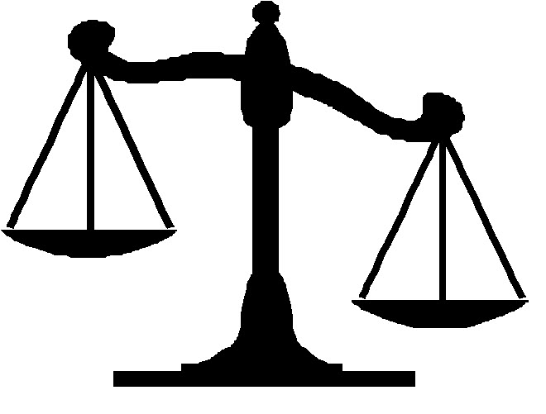
La Evolución de la Ley demuestra:
Una erosión progresiva del propósito y espíritu de la ley.
Una inclinación desproporcionada a favor de los intereses económicos en detrimento del bien de las instituciones educativas y la sociedad.
Se ha creado un clima de temor e incertidumbre
Surgimiento de medidas alternas en la sociedad
Un desbalance

Slide 29
¿Quienes abogan por medidas más restrictivas??
Association of American Publishers
Copyright Clearance Center
Conglomerados o Emporioums
  Elsevier
  Taylor & Francis
  Springer
The BIG 6 http://brightonpublishing.com/Thebigsix.html

Slide 30
Impacto de la Ley de Derechos de Autor y las Tecnologías de la Información: Retos para el desarrollo de colecciones en formato digital

Slide 31
De lo impreso a lo digital (ownership vs access): impacto en la institución
Pre-1985-Formato impreso-1985-Format
La biblioteca académica se subscribía a las revistas y éstas le pertenecen a la institución, en virtud de la “primera venta”. Si cesaba la subscripción todavía la biblioteca tenía acceso por lo que pagó.
Mantenimiento
  Organización
  Encuadernación
  Espacio (almacenamiento) etc.
1990-Formato digital toma auge (acceso)
Provee diversos modelos de negocio. El énfasis ha sido en controlar el contenido por medio de “licencias” por tanto la excepción de la “primera venta no aplica”. Al terminar la licencia no se tiene acceso por lo que pagó anteriormente.
Mantenimiento de e-books- “es constante porque las condiciones de uso pueden variar porque los contenidos pueden ser modificados o desaparecen inadvertidamente y las plataformas presentan problemas de incompatibilidad con los equipos de los usuarios” (Montalvo & Lebrón, 2014, p. 257)
En

Slide 32
Altas expectativas del formato electrónico
Acesso ilimitado (dentro y fuera del campus, fuera del país …en el ¿mundo?)
Acceso por capítulos
Descargas libres de restricciones
Interoperabilidad
Habilidad de préstamos interbibliotecarios
Adquisición de uno o varios títulos
Precios razonables
Habilidad de buscar, marcar,subrayar, imprimir, compartir, bajar
Habilidad de combinar texto , imágenes, sonido, etc.
La tecnología actual permite realizar todas estas expectativas pero significa altos costos.

Slide 33
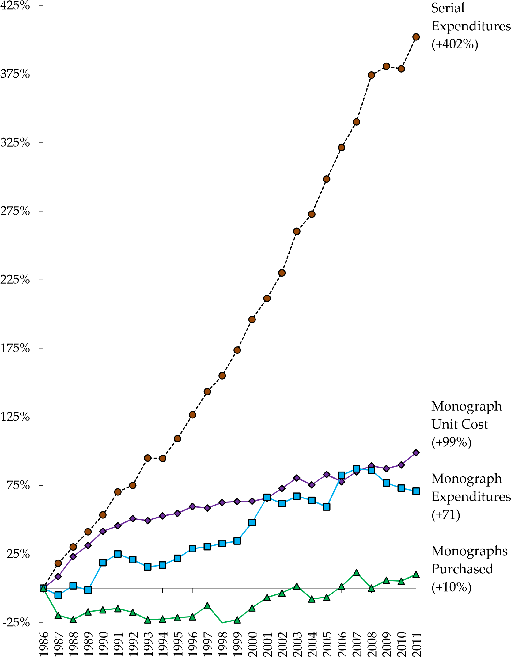
¿Qué sucede con la compra de libros?
Source: ARL Statistics 2010‐11 Association of Research Libraries, Washington, D.C. *Includes electronic resources from 1999‐2011.

Slide 34
¿Qué es un e-book?
A book that is read on a computer or other electronic device (Merriam-Webster's Learner's Dictionary)
(Electronic-BOOK) The electronic counterpart of a printed book, which can be viewed on a desktop .., ( PC Magazine)
An electronic version of a printed book which can be read on a computer or… . (Oxford English Dictionary)
As a generic term, an electronic book (variously: e-book, eBook, e-Book, ebook, digital book or e-edition) or a digital book is a book-publication in digital form. (Wikipedia)

Slide 35
Definiendo e-book
Robert Slater (2010) dice que:
  la forma y formato de los e-books que las biblioteca conocen no está firme todavía.
  que todavía los e-books no han alcanzado un lugar privilegiado en las bibliotecas académicas,
  enfatiza es el acto en que un texto electrónico sea “publicado” lo que lo eleva a e-book.
  El artículo de Slater es interesante porque investiga por qué los e-books no han ganado terreno en las bibliotecas académicas.
Marie Lebert (2009)
  Preparó una cronología del desarrollo de los primeros e-books indicando que éstos fueron los del Proyecto Gutenberg en 1971, digitalización de libros en dominio público.

Slide 36
El mercado de los ebooks
International Digital Forum (IDF)
  2006- 20 millones
  2007-31.8 millones
  2009- 14.4 millones para un mes
Desde el 2002 al 2007 los e-books representaban el 1% del total de las ventas de libros, pero las ventas son estables y crecen a razón de .03% (p. 306)
Fuente: (Slater, R. 2010)
En el mercado del libro español (España) la facturaciόn, según datos del Observatorio de la lectura y el libro 2013, no superaba el 2.6% de los ingresos totales del sector (Montalvo & Lebrón, 2014).

Slide 37
¿Por qué los ebooks no han alcanzado todo su potencial?
Las razones
  Consolidación masiva de la industria de las publicaciones desde 1960’s
  Interés en lucro de las casas publicadoras via copyright/ DRM
  Alta piratería
  Crisis fiscal mundial- consolidación de los mercados financieros
  En las bibliotecas el ambiente tecnológico es complejo, licencias que cambian rápidamente, precio y contenido, adopción incompleta de estándares de las casas publicadores y de los proveedores de software (Anderson, 2016).

Slide 38
El Problema Fundamental de los ebooks es acceso
Problems are resulting in
Falta de acceso
Perdida de acceso
Barreras al acceso
Acceso
  a la investigación por los usuarios
  a oportunidades de publicación
Los problemas son sistémicos

Slide 39
Complejidad del Ambiente en Bibliotecas Académicas
Consolidación de Casas publicadoras
Copyright/DRM
Tecnología
Acceso

Slide 40
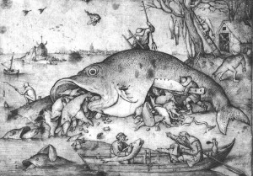
Consolidación en la industria de las publicaciones
Big Fishes Eat Little Fishes”, 1556 by Pieter Bruegel the Elder
Desde los 60’s se ha estado dando el fenómeno de consolidación masiva en la industria de las publicaciones.
Casas publicadoras de libros “the Big 6” http://brightonpublishing.com/Thebigsix.html
  Casas publicadoras de revistas – 3 casas publicadoras controlan el mercado de las revistas científicas, Elsevier , Francis & Taylor, con un 60% del mercado.

Slide 41
El problema con los “Big 6”
Apple ebook verdict an opportunity for libraries by Karen Pundsack on May 6, 2016
El veredicto fue que Apple ilegalmente trabajó tras bastidores con con (Hachette, Macmillan, HarperCollins, Penguin Random House, and Simon & Schuster) para limitar la competencia en el mercado del libro electrónico y fijar los precios de los mismos. Se le ordenó pagar $450 millones a los consumidores afectados.
http://publiclibrariesonline.org/2016/05/apple-e-book-verdict-an-opportunity-for-libraries/

Slide 42
Las Casas Publicadoras y DRM
Usan las tecnologías y la ley para limitar el acceso y controlar la distribución de contenido. Y muchos alegan su temor a la piratería
como excusa para las medidas restrictivas de acceso via (DRM), (Rojers, 2015)
Derechos de Autor
Tecnología
DRM
“DRM shouldn't take away rights copyright was never intended to restrict”.
Electronic Frontier Foundation https://www.eff.org/

Slide 43
El interés en lucro via licencias y DRM: Impacto
Tres áreas que impactan la Educación Superior son: contenido, accesibilidad, “readability” (Rojers, 2015).
  Contenido –pocos títulos disponibles en formato de e-books (falta de demanda, altos costos para las bibliotecas, y limitaciones de accesibilidad)
  Accesibilidad: gran variedad de “devices”, incompatibilidad y falta de portabilidad, licencias restrictivas, limitaciones de batería, dificultades para imprimir, expiración de los etextbooks después de cierta fecha.

Slide 44
Standards para compartir Información | Consorcios - Licencias
Compartir información Record MARC- para libros y revistas en el mundo impreso | Consorcios para la administración de licencias WALDO (the Westchester Academic Library Directors organization
Record KBART-para e-books y revistas digitales CRL (the Center for Research Libraries)
Se recomienda ambos estándares para mejorar SERU (Shared E-Resource Understanding) el descrubrimiento
Estadísticas: COUNTER , SUSHI Portico, http://www.portico.org/digital- preservation LOCKSS:lots of copies keep stuff safe. http://www.lockss.org
Auntenticación de usuarios- acceso técnico | Es importante para que haya pareo de recursos
Via IP, Proxy, VPN, o uso de Shibboleth, Athens, o registro de dominio
Otros usos a negociar
Uso de recursos por visitantes en la Biblioteca | Utilizar los recursos en préstamo inter-bibliotecario
El derecho del individuo a guardar una copia personal | Colocar artículos en la reserva electrónica
Fuente: (Anderson, 2016)

Slide 45
Los ebooks en el Sistema de Bibliotecas
El presupuesto para revistas nunca es suficiente dado el continuo aumento de éstas y ha sido necesario utilizar el presupuesto de libros para cubrir los costos cada vez más altos de las revistas.
En los últimos 10 años ha habido una preferencia por el formato digital.
Con el fin de “estirar” el alcance de los fondos limitados entre las distintas facultades, en el caso de ebooks, se ha preferido la subscripción de un sólo acceso por facultad y se prefiere ebooks suscritos a perpetuidad, estos se catalogan y aparecen en el catálogo en línea. ( Conversación con la Dra. Marilyn Montalvo, 2016)

Slide 46
Experiencia de la BCBI con ebooks: Plataforma de Ebrary
Subscripción a perpetuidad por tanto se cataloga y se refleja en el catálogo en línea con un enlace a la plataforma, pero se compra un sólo un acceso
El libro siendo en formato electrónico es tratado como si fuera impreso
  Acceso por capítulos, o hay una cuota de número de páginas, cuota de # días para utilizar (7) luego nadie más tiene acceso
  Un sólo acceso (esta es limitación del SB, claro si se paga más $$$ se podría tener acceso ilimitado).

Slide 47
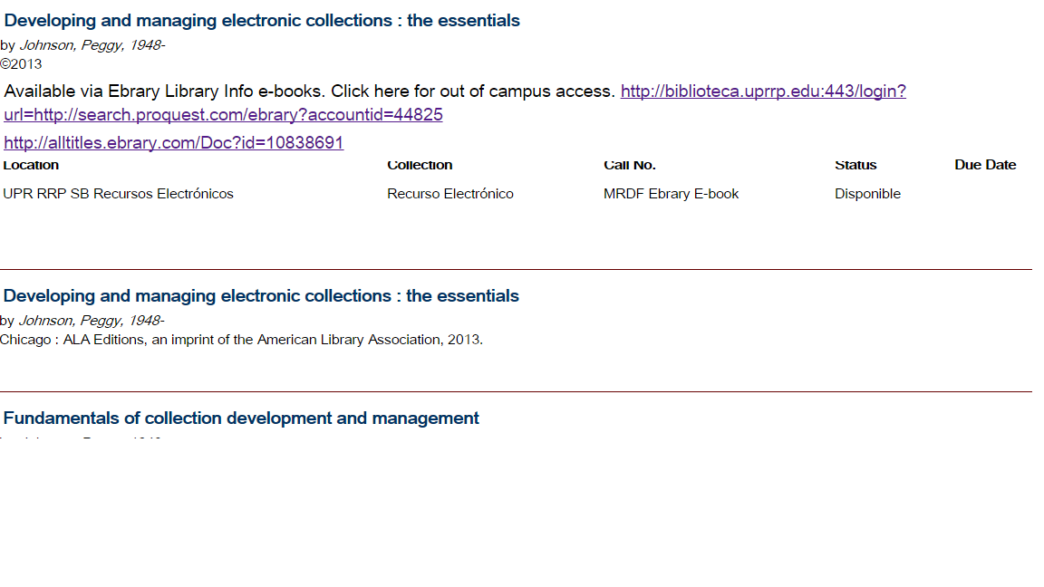
Experiencia de la BCBI: ebooks
Interface del Catálogo> Ebrary-plataforma para e-books
Al hacer clic en el enlace no te lleva al libro sino a la plataforma de Ebrary

Slide 48
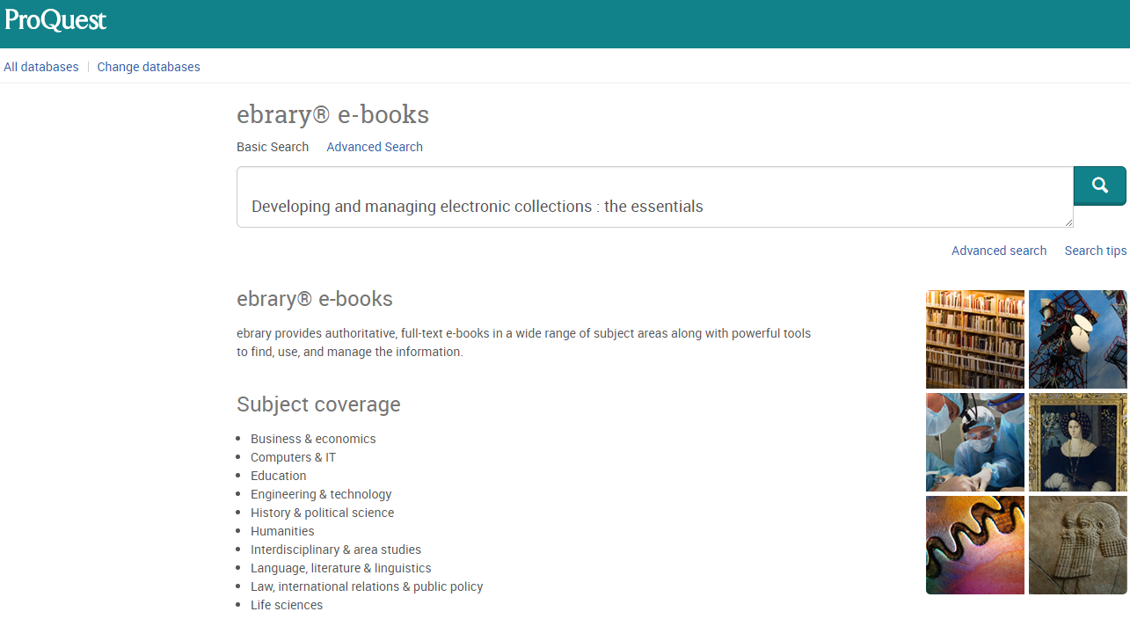
Es necesario buscar el recurso en la plataforma

Slide 49
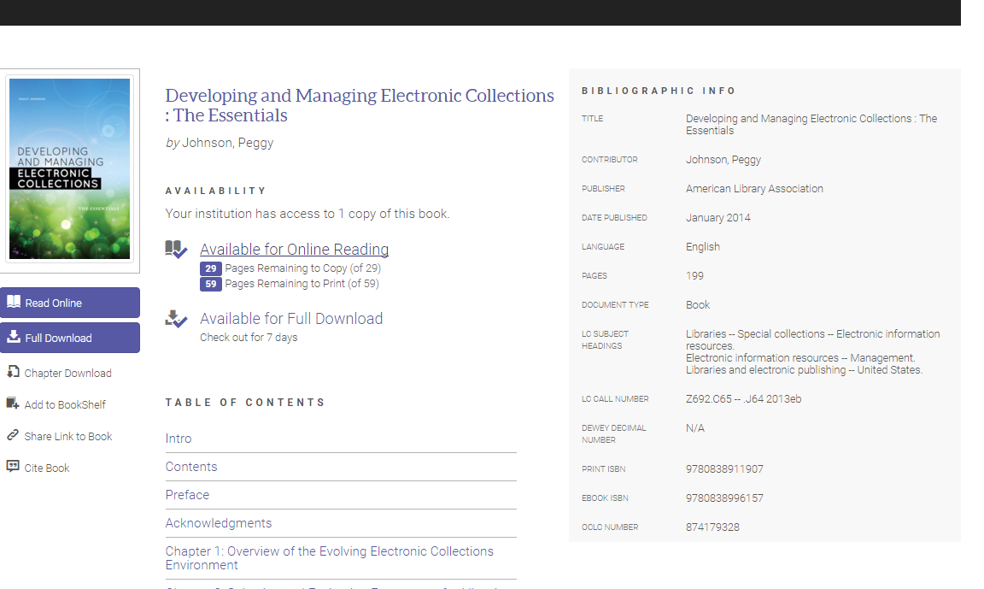
Condiciones de uso

Slide 50
Acceso via IP- RDA Tool Kit
RDA Tool Kit- Acceso Simultáneo para 15 usuarios via IP - costo $ 2,445.00 por un año
No se puede acceder desde celulares

Slide 51
E-books- Experiencia de otros países
UK
Canadá
España
Estrategia Nacional Ordenada

Slide 52
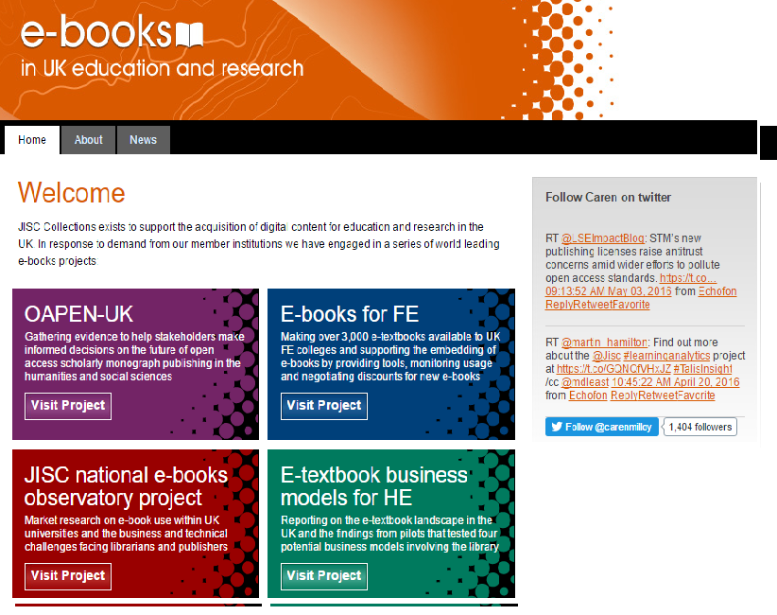
JISC National eBooks Observatory UK http://jiscebooks.org/

Slide 53
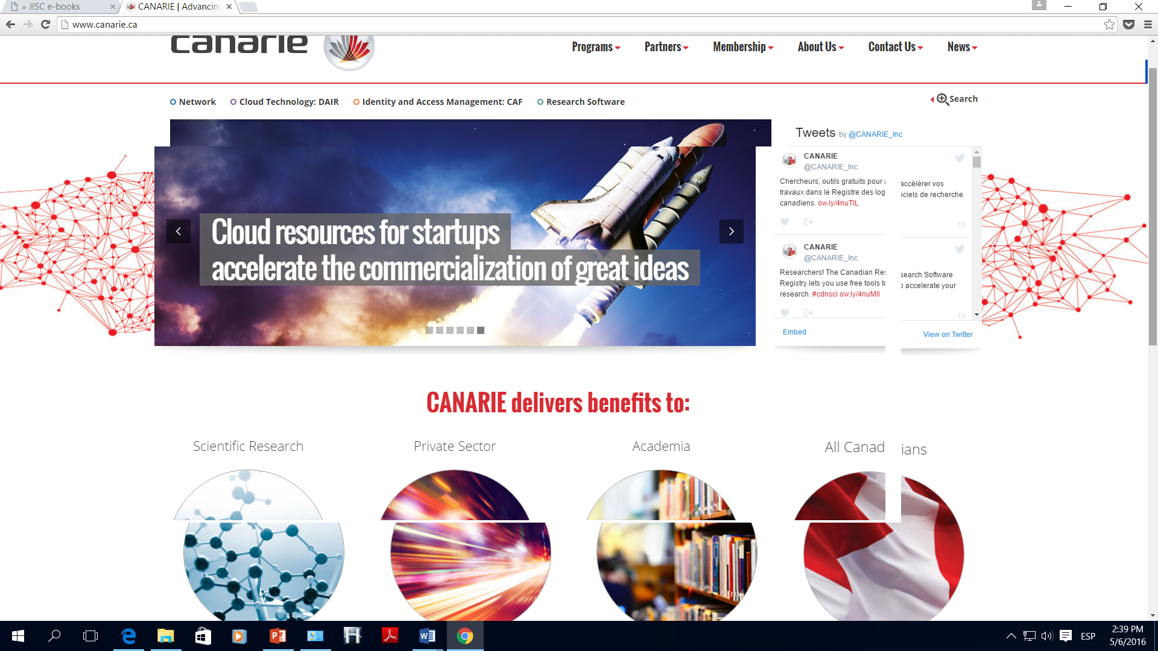
Canadá http://www.canarie.ca/

Slide 54
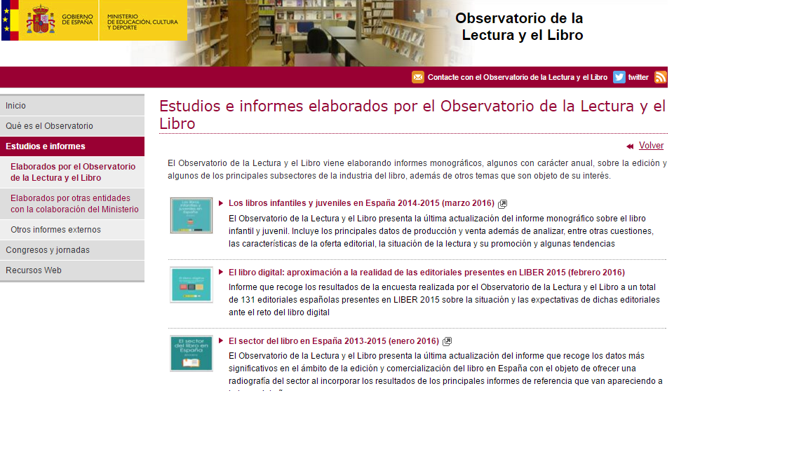
España http://www.mecd.gob.es/cultura-mecd/areas-cultura/libro/mc/observatoriolect/redirige/estudios-e-informes/elaborados-por-el-observatoriolect.html

Slide 55
Conclusiones

Slide 56
Recomendaciones
Apoyar a quienes abogan por más equidad en el acceso
  Movimientos y Coaliciones
  Repositorios institucionales
  Organizaciones y Fundaciones
  Coaliciones de investigadores y otros

Slide 57
Movimientos y Coaliciones
Movimientos
  Open accessde “op
  Open Data”
  Open Archives initiative
  http://www.openarchives.org
  OPCIT Open Citation project http://opcit.eprints.org/Project http://journals.ecs.soton.ac.uk/
  Creative Commons, Professor Lawrence Lessig, Universidad de Stanford
Coaliciones
  Library Copyright Alliance (LCA) http://www.librarycopyrightalliance.org/
  Information Access Alliance http://www.informationaccess.org/

Slide 58
Repositorios Institucionales
MIT - Hewlett Packard
  Plataforma de DSpace
  Infomine
Repositorios Institucionales
  OPENDOAR http ://www.opendoar.org/

Slide 59
Organizaciones y Fundaciones
SPARC ( Scholarly Publishing and Academic Resources Coalition) http://sparcopen.org/
Electronic Frontier Foundation https://www.eff.org/
Center for Internet & Society
    http://cyberlaw.stanford.edu/blog/2007/03/fairy-use-tale

Slide 60
Uso de Contenido de Terceros en Educación a Distancia: Alternativas
Permiso (Copyright Clearance Center
Dominio Público- Usar contenido en dominio público o disponible a través de licencias de Creative Commons
Páginas web que ofrecen material en dominio público
http://www.public-domain-image.com/
http://www.pdclipart.org/thumbnails.php?album=37
http://bottledvideo.com/
https://archive.org/details/movies
https://vimeo.com/creativecommons
http://search.creativecommons.org/
https://commons.wikimedia.org
http://freemusicarchive.org/

Slide 61
Library Journal
Columna de opinión Peer-to-Peer Review
Wayne Bivens-Tatum, Philosophy and Religion Librarian at Princeton University and an adjunct instructor at the University of Illinois Graduate School of Library and Information Science
Bivens-Tatum, W. (2014, December 11). Creating the Future of E-books. http://lj.libraryjournal.com/2014/12/opinion/peer-to-peer-review/creating-the-future-of-ebooks-peer-to-peer-review/
  “mess of e-books”
  “what I want from libraries e-books”
  “radical patron-driven acquisition” (RPDA)

Slide 62
Referencias
Alabanese, R. A. (2010, Junio 14). A Failure to Communicate: In a lawsuit against Georgia State University over–reserves, scholarly publishing faces a defining moment. Publishers Weekly.
Anderson, E. (2016) Print to Electronic: The Library Perspective, Publishing Research Quarterly, 32, 1-8
Association of Research Libraries. The way forward, after Costco [Updated]
  http://policynotes.arl.org/post/3034450527/the-way-forward-after-costco-updated
Association of Research Libraries Statistics 2006-2007. Association of Research Libraries. Washigton D.C.ARL Statistics 2010‐11. Monograph and Serial costs 1986-2011.[ Gráfica]. Association of Research Libraries, Washington, D.C. *Includes electronic resources from 1999‐2011.
Bruegel, P. The Elder (1556) Big Fishes Eat Little Fishes [Imágen]
Crews, K.D. (2006). Copyright law for librarians and educators: Creative strategies and practical solutions. 2 ed. Chicago: ALA
Farid, N. (2003 Spring). Not in my library: Eldred v. Ashcroft and the demise of the public domain, Tulane Journal of Technology and Intellectual Property 5 (1),1-29
Field, A. (2010, December 13). Supreme Court Rules Against Consumers in Costco vs. Omega. Daily Finance. http://www.dailyfinance.com/2010/12/13/supreme-court-rules-against-consumers-in-costco-vs-omega
Hirtle , P. B. (2011) Copyright Term and the Public Domain in the United States. Cornell University Libraries. http://copyright.cornell.edu/resources/publicdomain.cfm
Lebert, M (2009) A short History of E-books. NEF, University of Toronto
Montalvo, M., & Lebrón, J. (2014). La adquisición de e-books en la biblioteca universitaria puertorriqueña: condiciones de uso y preferencias de los usuarios. Revista General de Información y Documentación 24 (2),255-278.
Rojers P. J. (2015). Higher Education Book Publishing—from Print to Digital: A Review of the Literature, Pub Res Q 31:264–274,
Slater, R. (2010). Why Aren’t E-Books Gaining More Ground in Academic Libraries? E-Book Use and Perceptions: A Review of Published
Literature and Research. Journal of Web Librarianship, 4, 305–331.

Slide 63
ketty.rodriguez1@upr.edu
Muchas Gracias

Slide 64


